Slide 1
Punto 3 – redes neuronales
Cristian David Monzon Amortegui

Slide 2
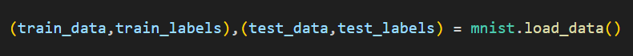
¿Cual es el objetivo de categorizar los targets o labels correspondientes a cada imagen?
El objetivo de categorizar los labels en cada imagen es el de establecer el valor equivalente a cada imagen en el dataframe:

Slide 3
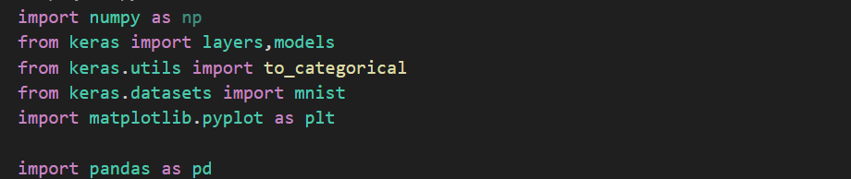
¿En que me ayuda la normalización a la hora de entrenar los datos?
Ayuda en varios aspectos, cono en la organización y la velocidad de procesamiento, por ejemplo , convirtiendo los datos de la data enviada por keras en un dataframe para mejor manejo, y también sucede con la metodología one-hot convirtiendola una lista de números en lugar de continuar manejándola como una lista de strings como estaba en su estado original.

